Slide 1
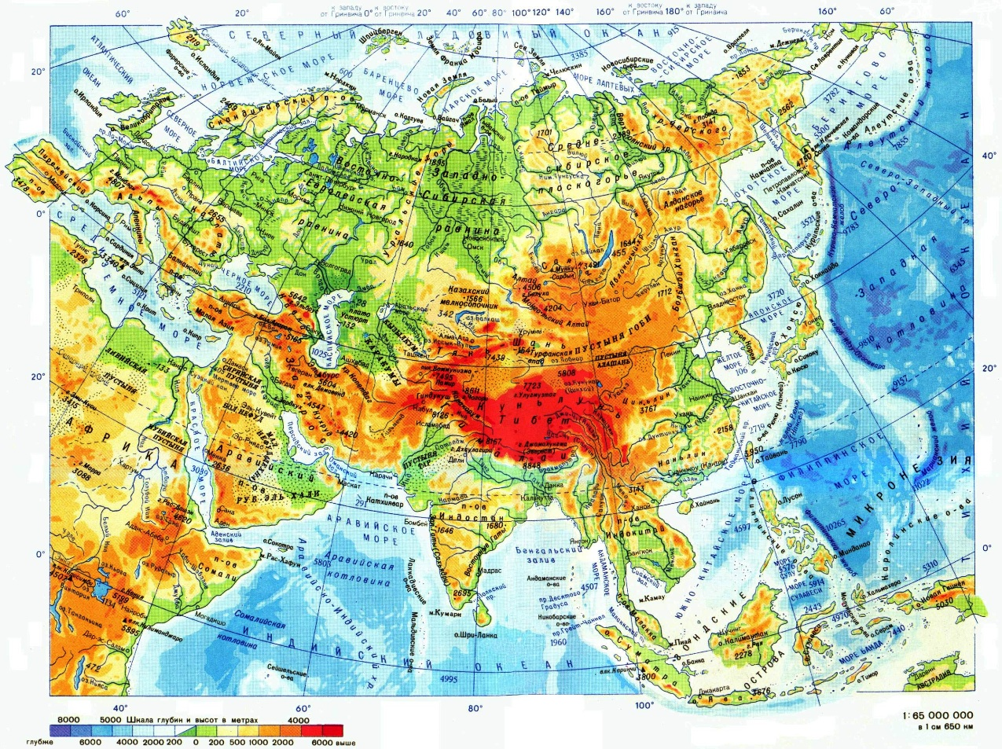

Slide 2
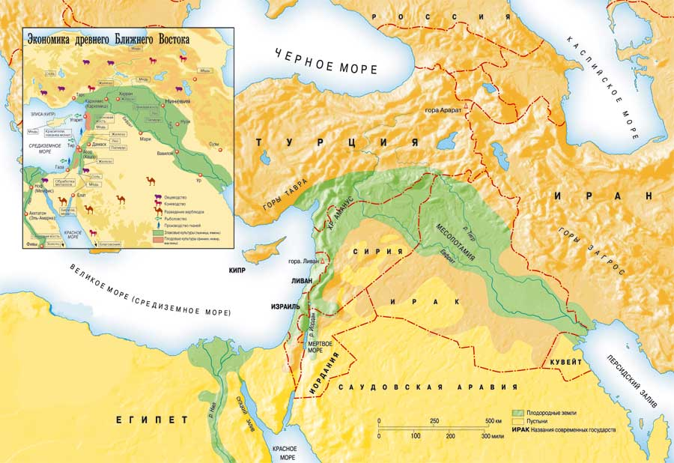
Плодородный полумесяц

Slide 3
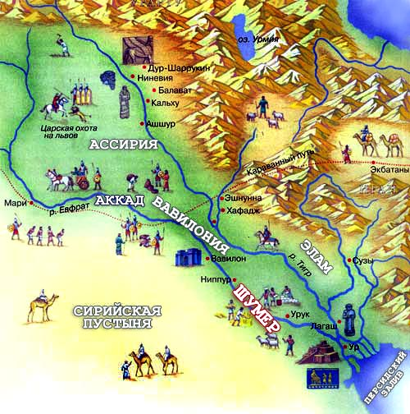
Междуречье или Месопотамия

Slide 4
Важно!
Месопотамия или Междуречье – это территория между реками Тигр и Ефрат (сейчас: юг Ирака).
Население: шумеры или «черноголовые».

Slide 5
Шумерское государство – первое и самое загадочное

Slide 6
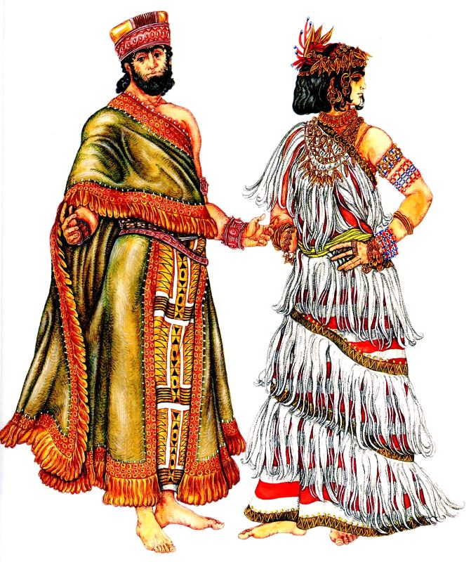
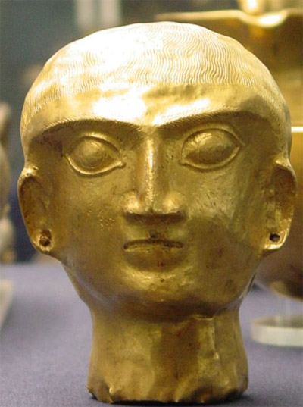
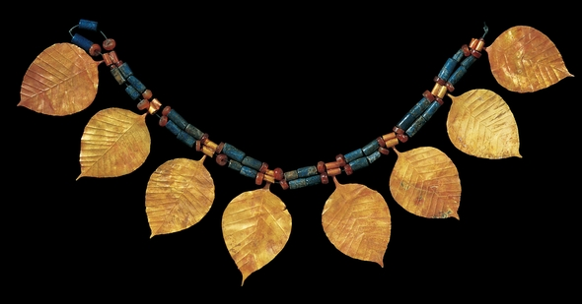
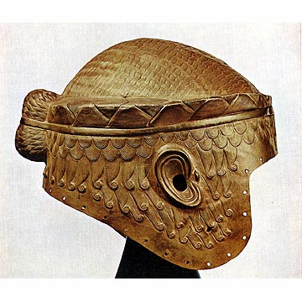
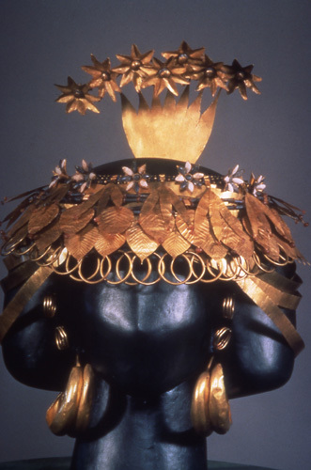
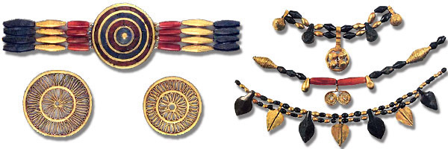
Внешний вид шумеров: «Хорошо одетому всегда рады».
Крепкие, приземистые, склонные к полноте, с короткими шеями, круглолицые, с сильно выступающими носами.
Парадная одежда знатной дамы: на ней одета туника, заколотая спереди длинной булавкой и подвязанная поясом. На голове очень большой парик, поддерживаемый широкой золотой лентой. На нем уложены три венка, сделанные из тонких золотых листьев. В ушах серьги, свешивающиеся до самых плеч.
Мужчины на голову надевали золотые обручи или серебряные цепочки с длинными бусинами.

Slide 7
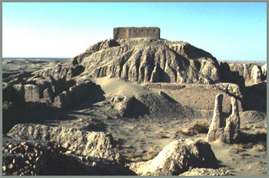
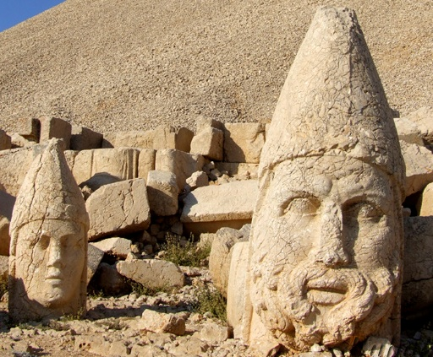
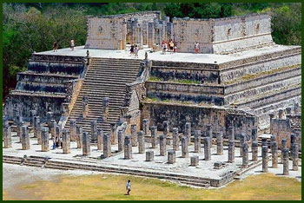
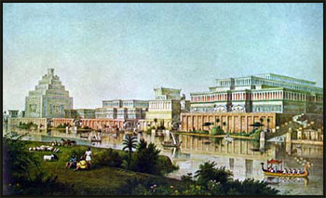
Цивилизация, которая произвела шок на ученых

Slide 8
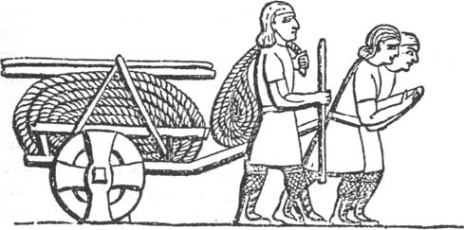
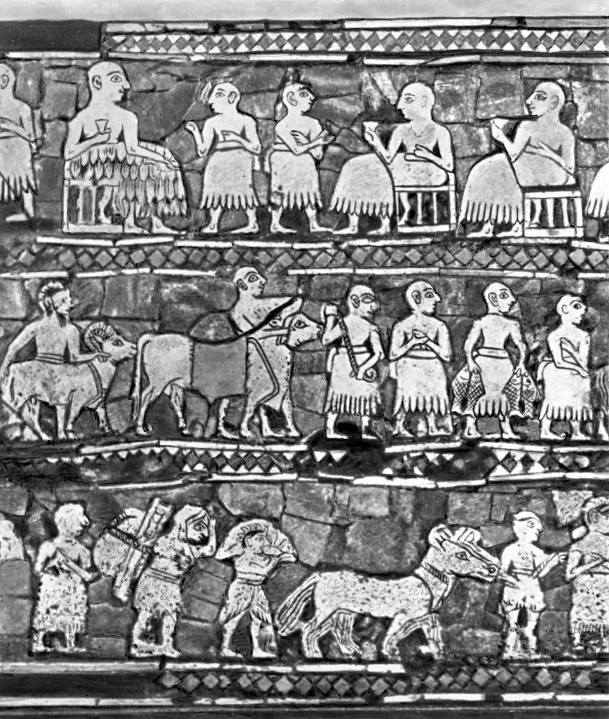
Трудолюбие – главная черта шумеров
Скотоводство
Земледелие
Рыболовство

Slide 9
Важно!
Ирригационные сооружения – система каналов и дамб для водоснабжения полей.

Slide 10
Глина – главный строительный материал

Slide 11
Почему древние шумеры, переезжая на новое место жительства забирали с собой дверь?

Slide 12
Важно!
Центр шумерского города храм (зиккурат) в виде многоступенчатой пирамиды.
Города-государства шумеров: Уру, Ур, Лагаш.

Slide 13
Государственное устройство
Верховный жрец
Царь
Чиновники
Жители
Рабы

Slide 14
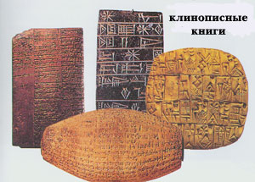
Возникновение письменности
Пиктография – письмо с помощью рисунков-значков.
Клинопись - письменность древних шумеров в виде клинообразных знаков на глиняных табличках.

Slide 15
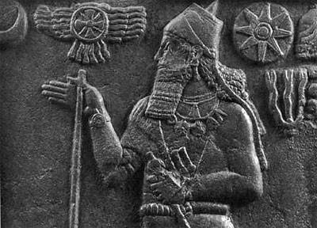
Достижения в Астрономии
Изучение движения небесных светил
Открыли пояс Зодиака
Вычислили точную длину года и разделение его на месяцы
Они открыли понятия горизонт, экватор, полюса, зенит, окружность в 360 градусов.

Slide 16
Достижения в медицине
фитотерапия
точные диагнозы
хирургические вмешательства
изучение и запись на глиняных табличках точных составов лекарств
спираль ДНК

Slide 17
Шумеры-инженеры и ремесленники
колесо, благодаря чему появился первый транспорт – повозки;
получение бронзы;
они умели ткать и шить;
выдувать стекло и гранить алмазы;
был изобретен металлообрабатывающий станок и гончарный круг;
водопровод и водоподъемное колесо;
изготовление цветного стекла;
изготовление ювелирных украшений, умение комбинировать металл и кость, золото и серебро, камни и металл;
судостроительство (105 моделей судов можно было найти в шумерской энциклопедии с описанием кораблей);

Slide 18
Шумеры - математики
Архимед и Пифагор позаимствовали многие свои математические достижения из шумерских трудов, хранившиеся в библиотеках;
изобрели шестидесятиричную систему исчислений, которой до сих пор пользуются при определении времени (в часе 60 минут)

Slide 19
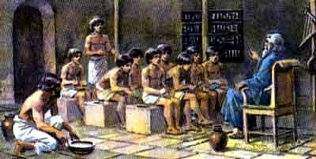
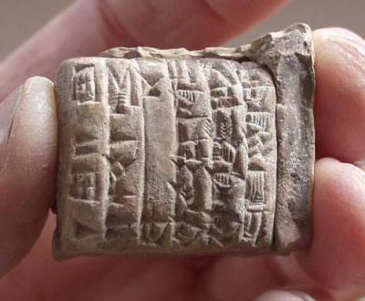
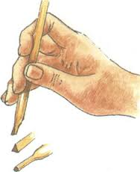
Первые школы

